Slide 1
Dan broja Pi
Leona Baričević Mlikota 7.a

Slide 2
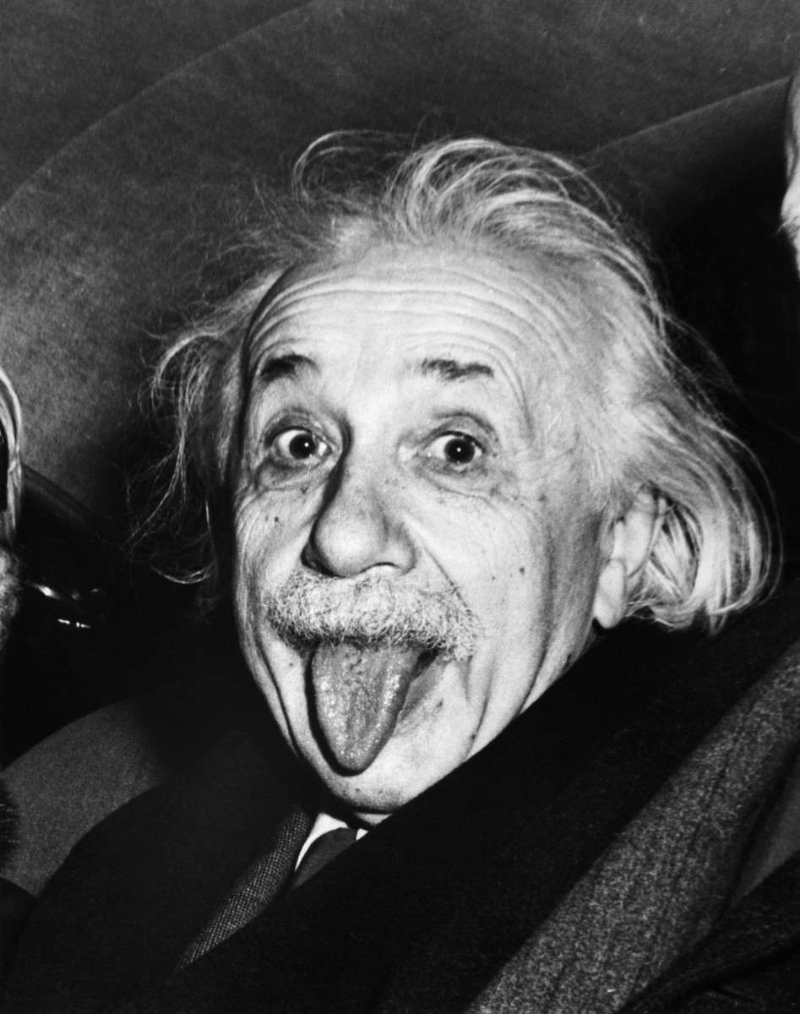
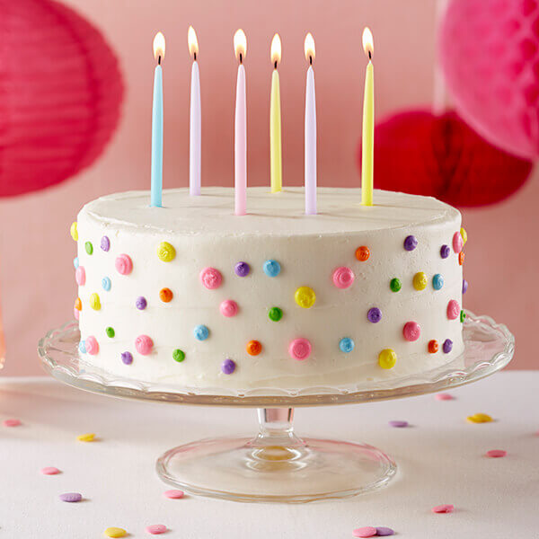
Pi je matematička konstanta, približne vrijednosti 3.14
definirana je kao omjer opsega i promjera kruga.
Dan broja Pi održava se 14. ožujka
jedna važna poveznica sa Pi danom je rođendan Alberta Einsteina 14.03. (odnosno 3.14 oblik datuma u Americi)

Slide 3
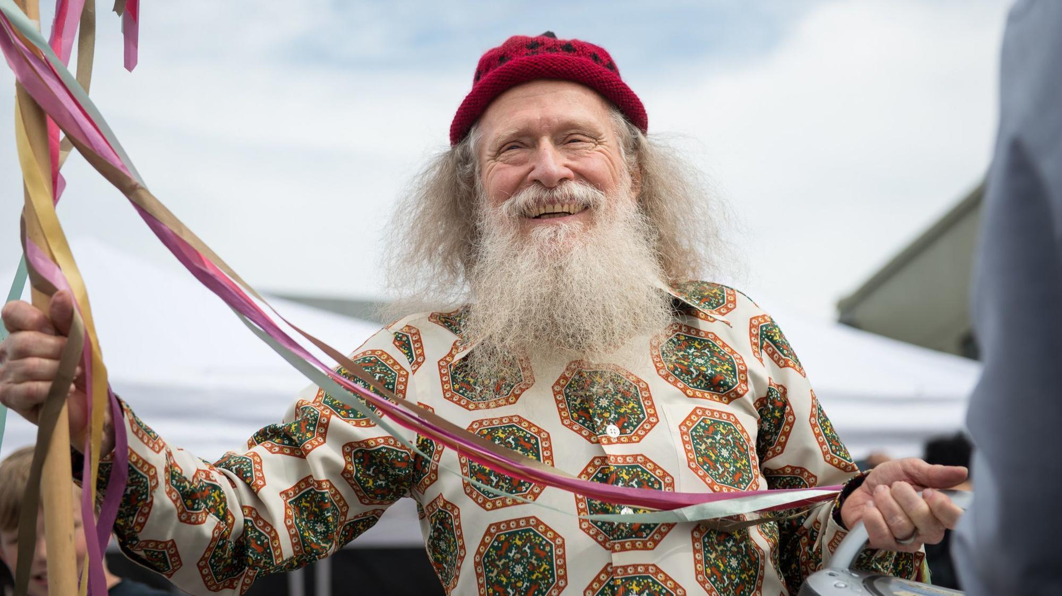
koliko je poznato, prva velika proslava dana broja pi organizirana je 1988. godine u Exploratoriumu u San Franciscu
priredio ju je fizičar Larry Shaw, proslava se sastojala od hodanja u krug i čašćenja voćnim pitama

Slide 4
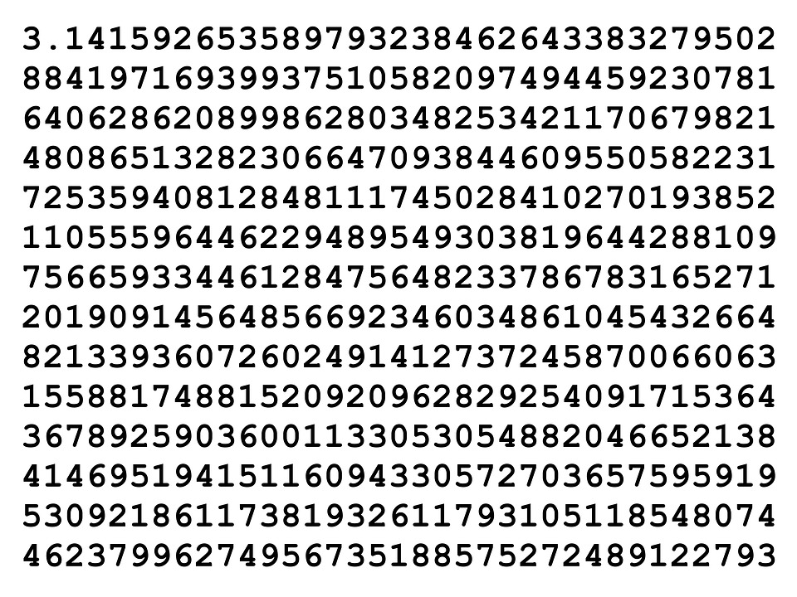
Pi je iracionalan broj, što znači da se njegova vrijednost ne može izraziti preko razlomaka
zbog toga njegov decimalan zapis nema kraja
dan broja Pi održava se na mnogo načina, uključujući i natjecanje u jedenju pite ili gađanje sa pitama,neke škole drže natjecanja u tome koji će se učenik moći zapamtiti štoviše znamenki broja pi

Slide 5
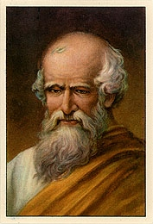
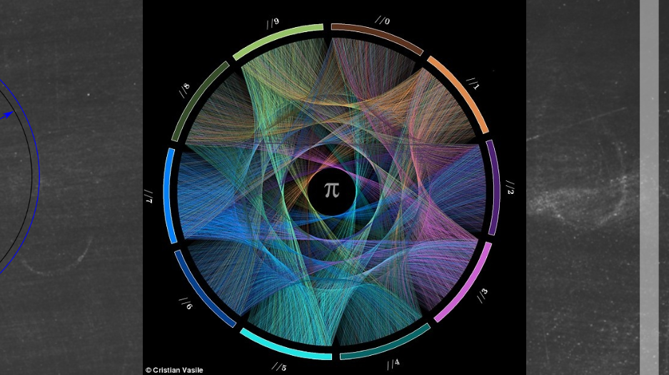
Povijest broja Pi
Simbol Pi je ušao u povijest još u starom Egiptu
Budući da su najraniji zapisi koji spominju ovaj broj pronađeni u svitcima papirusa koji su nastali oko 1650 godina pr. Kr
prvi čovijek koji je izračunao broj pi bio je Arhimed
Pošto se u to vrijeme nije znalo za decimale Arhimed ga je izrazio u obliku razlomka
Arhimed je imao želju da točno izračuna broj Pi i on je stigao do druge decimale

Slide 6
Kako je Arhimed izračunao dvije decimale broja Pi?
Za izračunavanje se koristio metodom opisivanja i upisivanja mnogokuta u krug i oko kruga. Pošto je znao izračunati površine mnogokuta on je mogao izračunati donju i gornju granicu površina tog kruga. Povećavanjem broja kutova mnogokuta dolazio je sve bliže točnoj površini kruga
Broj Pi se često naziva i Arhimedova konstanta.

Slide 7
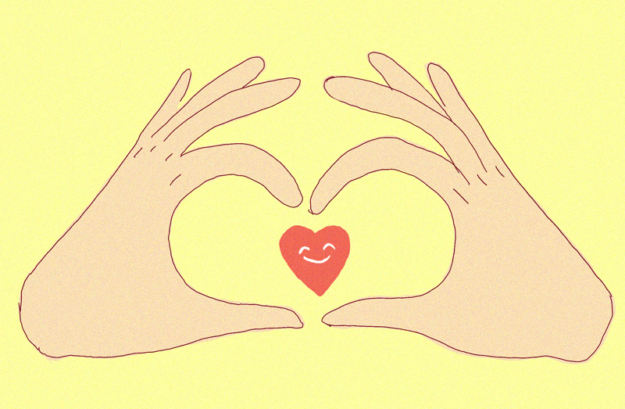
Hvala na pažnji!

